Slide 1

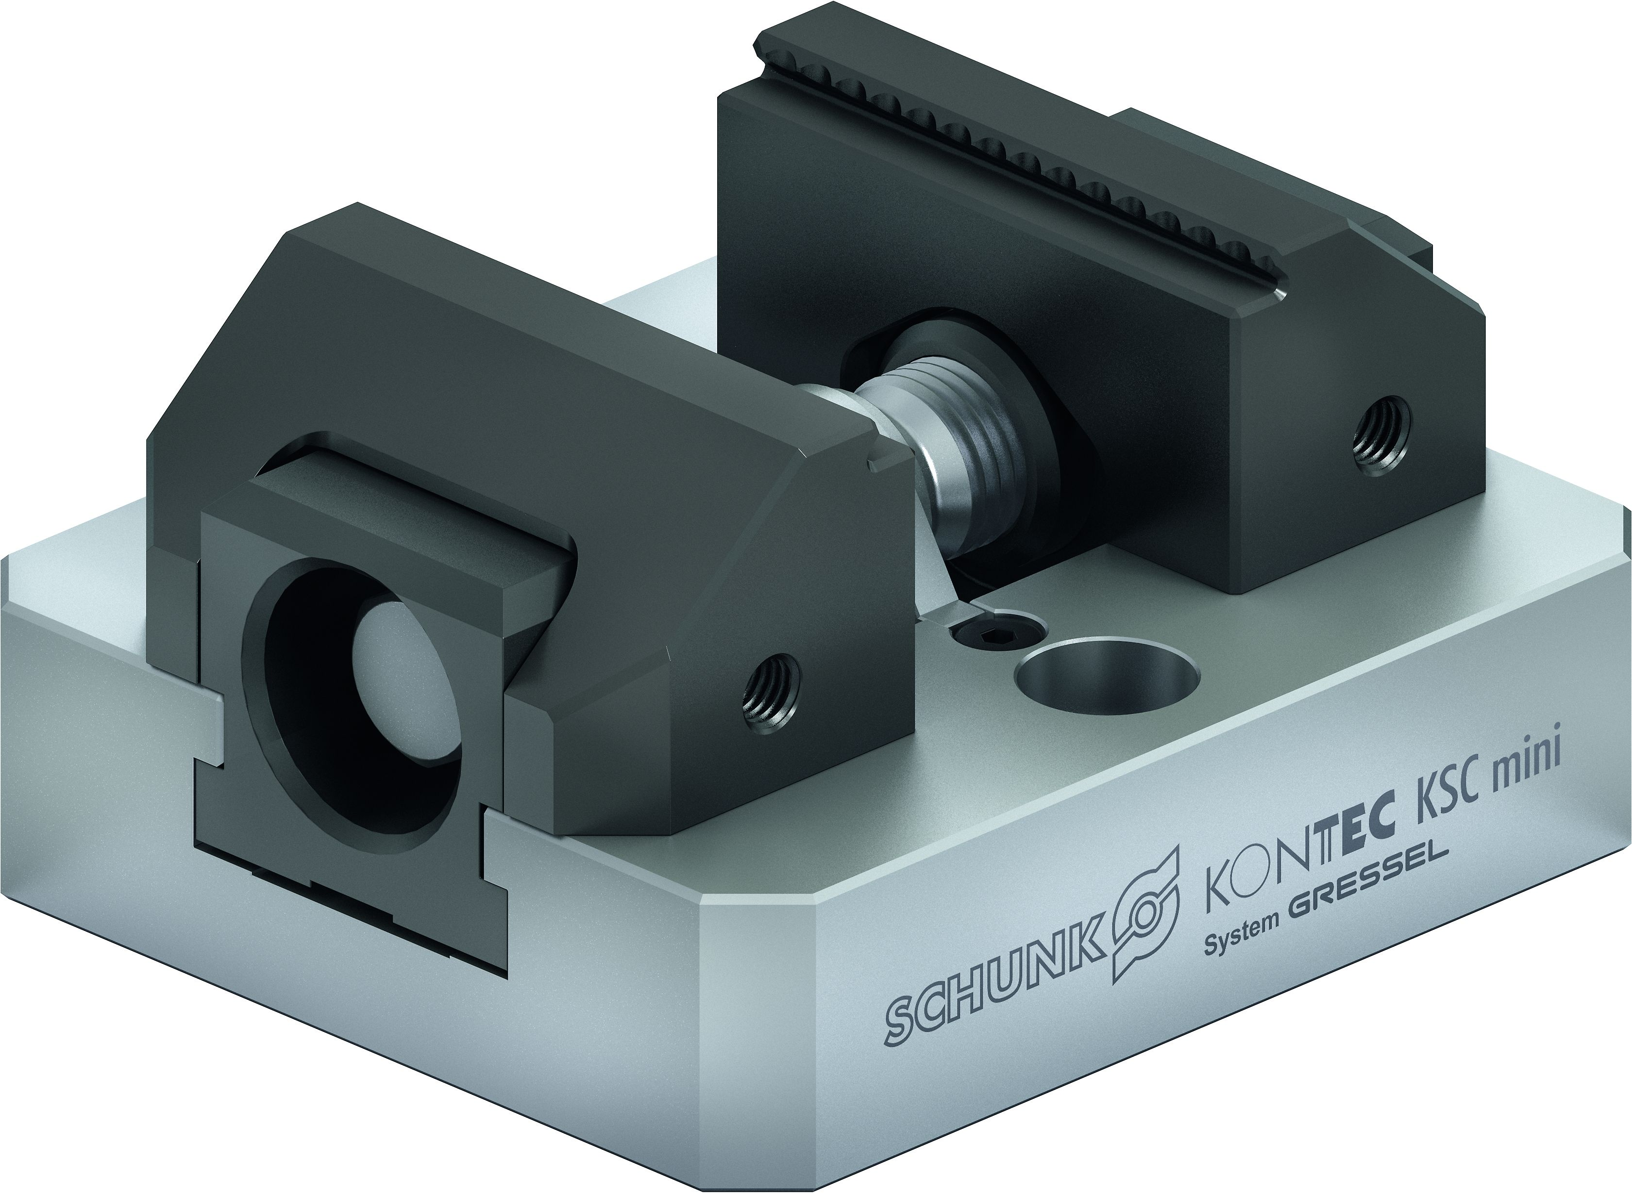
KONTEC KSC mini
Kleinteilespanner mit Backenschnellwechselsystem

Slide 2
KONTEC KSC mini
Highlights
Zentrischspanner für Kleinteile
Backenschnellwechselsystem ohne Werkzeug
Grundkörper aus rostfreiem Stahl
Beide Backenbreiten (45 und 70 mm) sind auf allen Grundspannern einsetzbar (LANG kann das nicht!)
Verfügbar in den Längen 80 und 100 mm mit fast doppelt so hohen Spannkräften wie vergleichbare Marktbegleiter
Baulänge 100 mm ist vorbereitet für NSE mini Schnittstelle V1

Slide 3
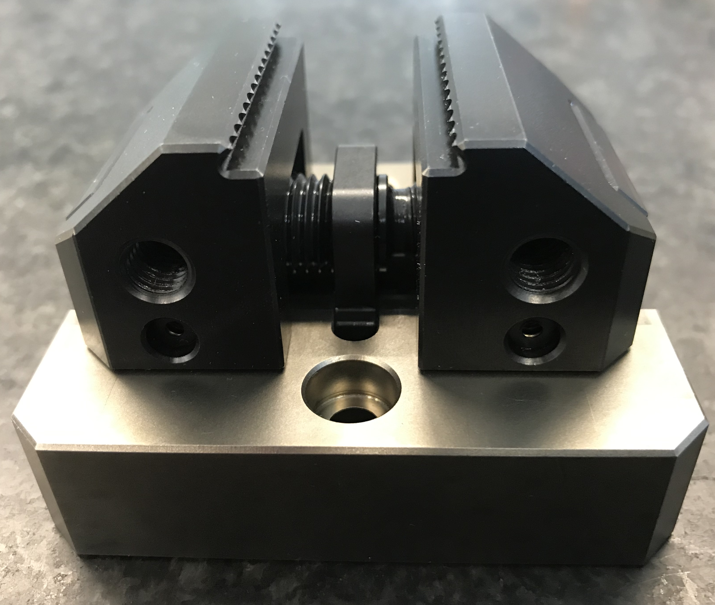
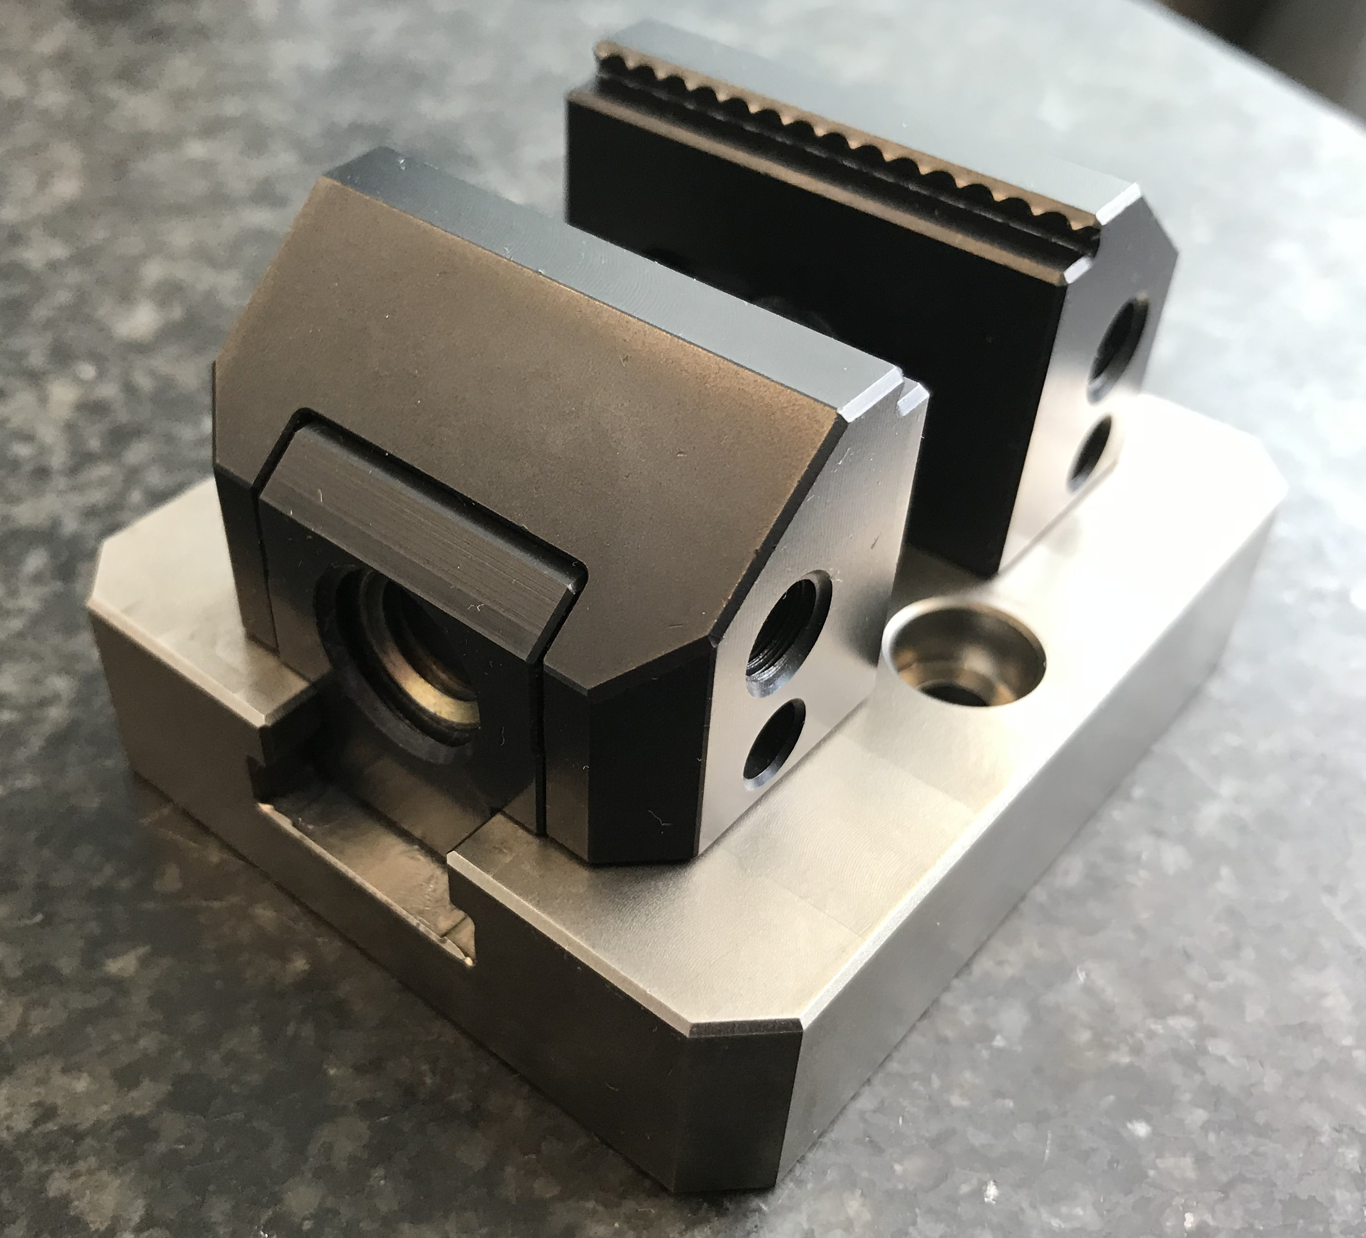
KONTEC KSC mini
Highlights

Slide 4
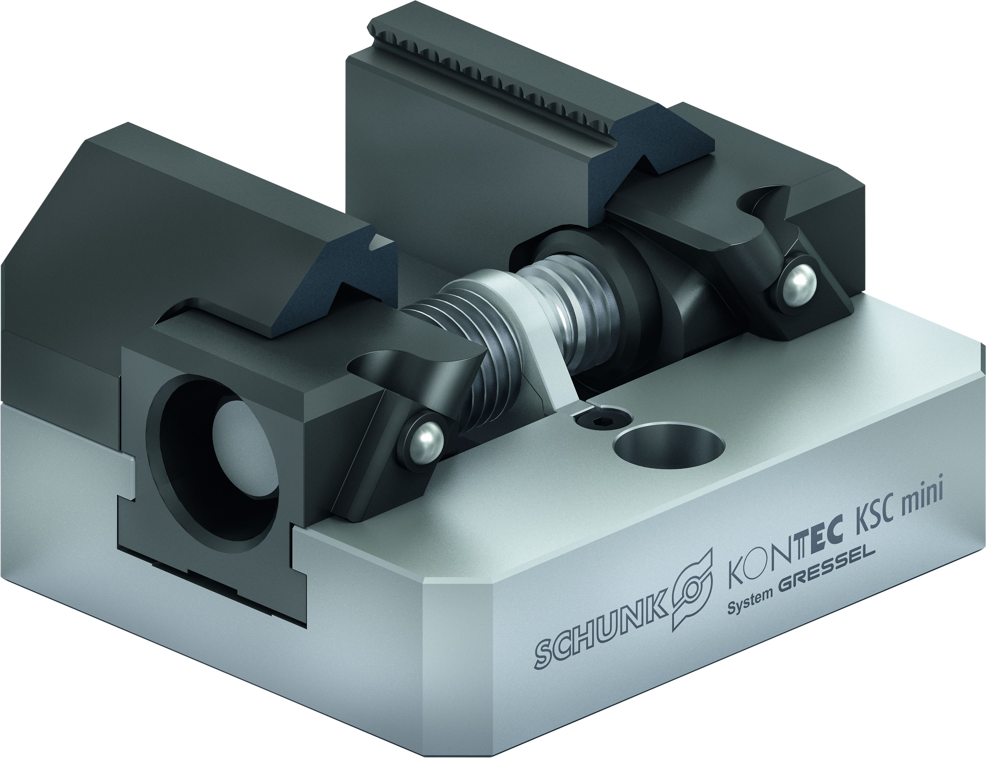
KONTEC KSC mini
Funktionsschnittbild
Backenschnellwechselsystem
Rostfreier und gehärteter Grundkörper
Betätigung über Sechskant-Anschluss
Spindeltrieb
Federndes Druckstück als Backensicherung
Große Auswahl an Schnellwechselbacken
Vielseitige Einsatzmöglichkeiten für Erst- sowie Zweiseitenbearbeitung
1
2
3
6
4
1
7
5
6
4
7
2
3
5

Slide 5
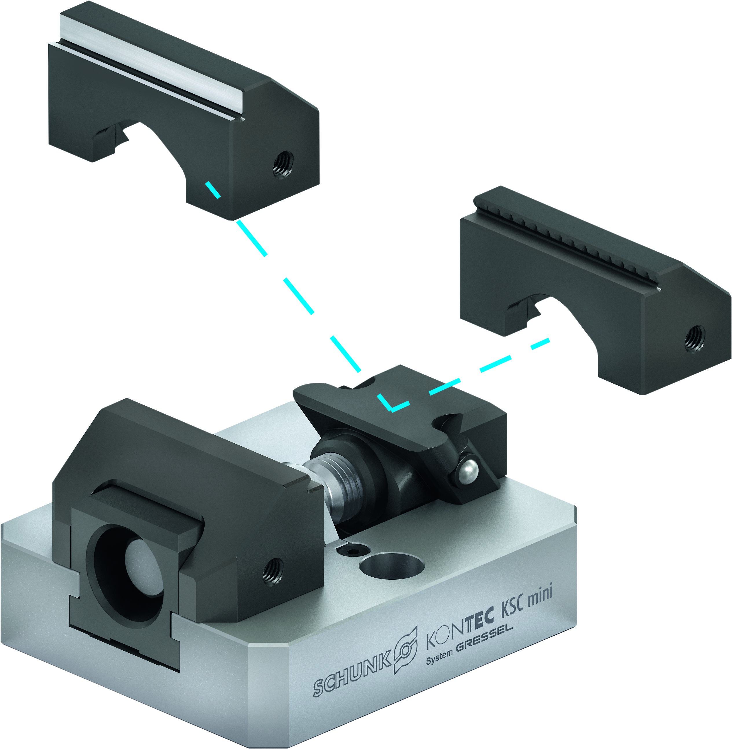

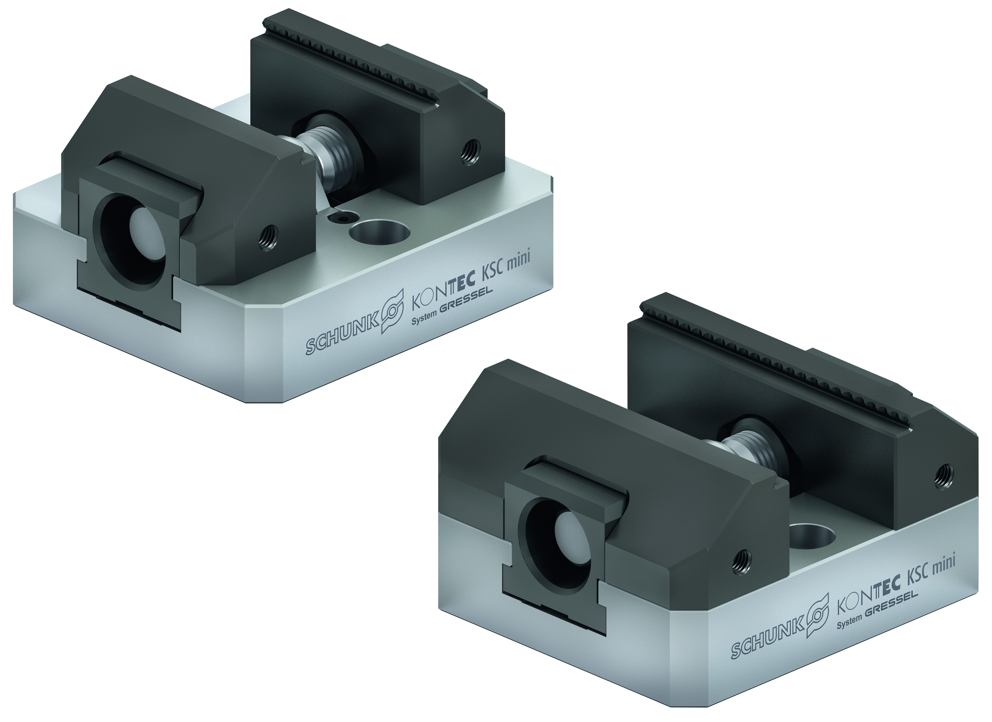
KONTEC KSC mini
Highlights
Backenschnellwechselsystem
Der KSC mini ermöglicht dank Backenschnellwechselsystem ein extrem schnelles Umrüsten auf neue Spannaufgaben – komplett werkzeuglos.
Grundkörper aus Edelstahl
Der Grundkörper ist aus rostfreiem und gehärteten Stahl ausgeführt.
Mehrere Backenbreiten einsetzbar
Auf beiden Grundspannern können beide Backenbreiten (45 und 70 mm) eingesetzt werden.

Slide 6
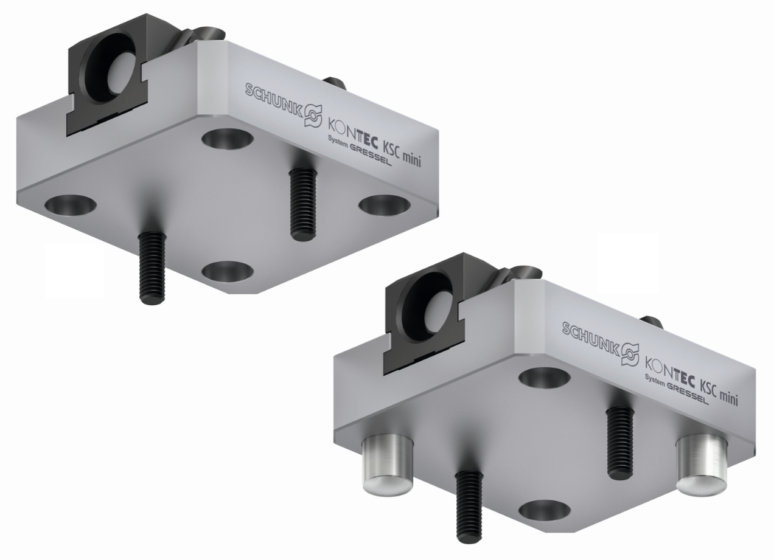
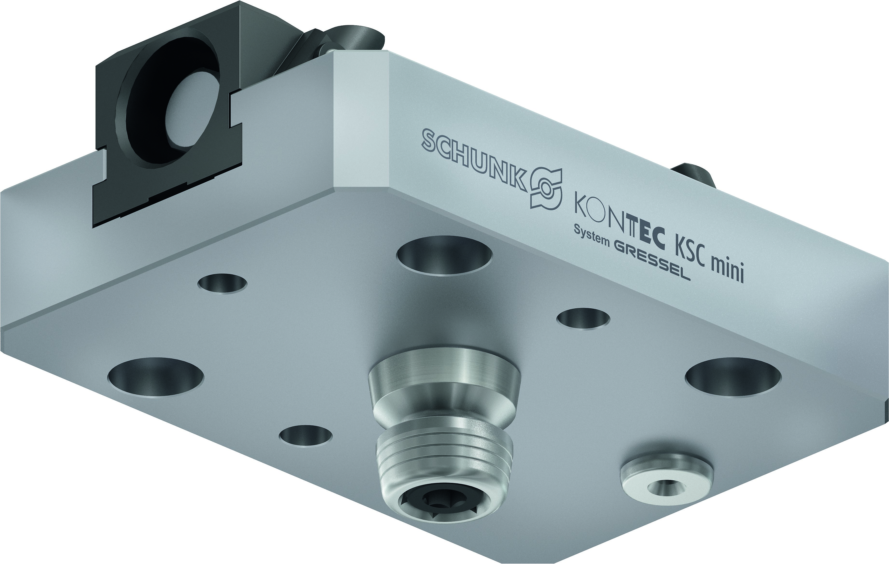
KONTEC KSC mini
Highlights
Befestigungsmöglichkeiten
Beide Grundspanner können entweder über Schrauben oder zusätzliche Passstifte auf dem Maschinentisch befestigt werden.
VERO-S NSE mini Schnittstelle
In Baulänge 100 mm ist die VERO-S NSE mini Schnittstelle V1 im Spanner integriert.

Slide 7
KONTEC KSC mini
Technische Daten
 | ID | Baulänge | Max. Spannkraft | Max. Drehmoment | Gewicht | Verkaufs-preis
 |  | [mm] | [kN] | [Nm] | [kg] | [€]
KSC mini 70-80 | 1452102 | 80 | 16 | 50 | 0,9 | 375,00
KSC mini 70-100 | 1452103 | 100 | 16 | 50 | 1,1 | 425,00
Schnellwechselbacken | ID | Backen-breite | Spann-stufe | Preis
 |  | [mm] | [mm] | [€]
SGWB-G3-B 45-26.5-22 | 1452105 | 45 | 3 | 45,00
SGWB-G3-B 70-26.5-22 | 1452106 | 70 | 3 | 60,00
SGWB-S5-B 45-26.5-22 | 1452107 | 45 | 5 | 55,00
SGWB-S5-B 70-26.5-22 | 1452108 | 70 | 5 | 70,00
VS-Schnellwechselbacken | ID | Backen-breite | Spann-stufe | Preis
 |  | [mm] | [kN] | [€]
SGVS-G3-B 45-26.5-22 | 1452074 | 45 | 3 | 45,00
SGVS-G3-B 45-26.5-22 | 1452075 | 70 | 3 | 60,00
SGVS-S5-B 45-26.5-22 | 1452076 | 45 | 5 | 55,00
SGVS-S5-B 45-26.5-22 | 1452077 | 70 | 5 | 70,00

